Slide 1


TRƯỜNG TIỂU HỌC ÁI MỘ A
Giáo án điện tử
Môn: Tiếng Việt – Lớp 2
Phân môn: Tập đọc
Tuần: 22
Một trí khôn hơn trăm trí khôn

Slide 2
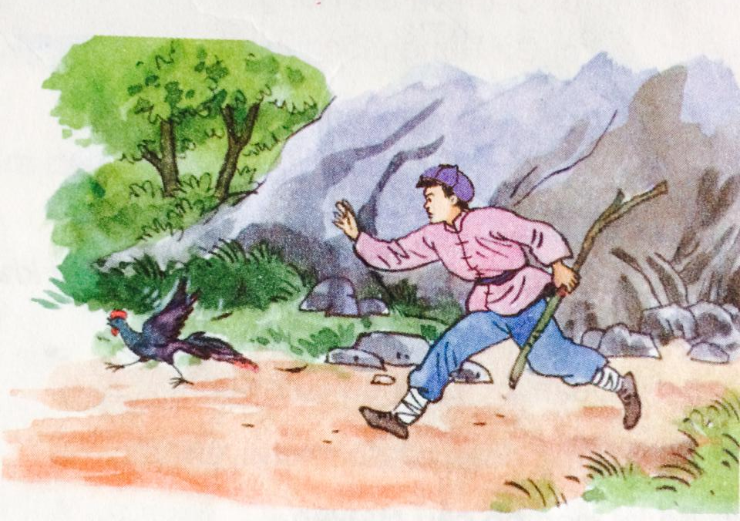
Một trí khôn hơn trăm trí khôn
TUẦN 22

Slide 3
Một trí khôn hơn trăm trí khôn
TUẦN 22
1. Gà Rừng và Chồn là đôi bạn thân nhưng Chồn vẫn ngầm coi thường bạn. Một hôm, Chồn hỏi Gà Rừng:
-Cậu có bao nhiêu trí khôn?
-Mình chỉ có một thôi.
-Ít thế sao? Mình thì có hàng trăm.
2. Một buổi sáng, đôi bạn dạo chơi trên cánh đồng. Chợt thấy một người thợ săn, chúng cuống quýt nấp vào một cái hang. Nhưng người thợ săn đã thấy dấu chân của chúng. Ông reo lên: “Có mà trốn đằng trời! “ Nói rồi, ông lấy gậy thọc vào hang.
Gà Rừng thấy nguy quá, bảo Chồn:
-Cậu có trăm trí khôn, nghĩ kế gì đi!
Chồn buồn bã:
-Lúc này, trong đầu mình chẳng còn một trí khôn nào cả.
3.Đắn đo một lúc, Gà Rừng nghĩ ra một mẹo, ghé tai Chồn:
-Mình sẽ làm như thế, còn cậu cứ thế nhé!
Mọi chuyện xảy ra đúng như Gà Rừng dự đoán. Người thợ săn lôi Gà Rừng ra, thấy cứng đờ, tưởng Gà Rừng đã chết. Ông ta quẳng nó xuống đám cỏ, rồi thọc gậy vào hang bắt Chồn. Thình lình, Gà Rừng vùng chạy. Người thợ săn đuổi theo. Chỉ chờ thế, Chồn vọt ra, chạy biến vào rừng.
4. Hôm sau, đôi bạn gặp lại nhau. Chồn bảo Gà Rừng:
-Một trí khôn của cậu còn hơn cả trăm trí khôn của mình.
Theo TRUYỆN ĐỌC 1, 1994

Slide 4
Luyện đọc: Từ khó
1
trí khôn
2
coi thường
3
cuống quýt
4
buồn bã
5
quẳng
6
thình lình
7
reo lên

Slide 5
Giải nghĩa từ:
Tìm cặp
Ngầm
Bất ngờ
1
a
Cuống quýt
Kín đáo, không lộ ra ngoài
2
b
Đắn đo
vội đến mức rối lên
3
c
Thình lình
Cân nhắc xem lợi hay hại
4
d

Slide 6
Giải nghĩa từ:
Ngầm
Kín đáo, không lộ ra ngoài
1
c
Cuống quýt
Vội đến mức rối lên
2
a
Đắn đo
cân nhắc xem lợi hay hại
3
d
Thình lình
bất ngờ
4
b

Slide 7
Luyện đọc: Câu
Chợt thấy một người thợ săn,/ chúng cuống quýt nấp vào một cái hang.//
1
Chồn bảo Gà Rừng/:”Một trí khôn của cậu/ còn hơn cả trăm trí khôn của mình.”
2

Slide 8
TUẦN 22
Một trí khôn hơn trăm trí khôn
1. Gà Rừng và Chồn là đôi bạn thân nhưng Chồn vẫn ngầm coi thường bạn. Một hôm, Chồn hỏi Gà Rừng:
-Cậu có bao nhiêu trí khôn?
-Mình chỉ có một thôi.
-Ít thế sao? Mình thì có hàng trăm.
Tìm những câu nói lên thái độ của Chồn coi thường Gà Rừng?
Chồn vẫn ngầm coi thường bạn
Những câu nói lên thái độ của Chồn coi thường Gà Rừng:
Ít thế sao?
Mình thì có hàng trăm.

Slide 9
TUẦN 22
Một trí khôn hơn trăm trí khôn
3.Đắn đo một lúc, Gà Rừng nghĩ ra một mẹo, ghé tai Chồn:
-Mình sẽ làm như thế, còn cậu cứ thế nhé!
Mọi chuyện xảy ra đúng như Gà Rừng dự đoán. Người thợ săn lôi Gà Rừng ra, thấy cứng đờ, tưởng Gà Rừng đã chết. Ông ta quẳng nó xuống đám cỏ, rồi thọc gậy vào hang bắt Chồn. Thình lình, Gà Rừng vùng chạy. Người thợ săn đuổi theo. Chỉ chờ thế, Chồn vọt ra, chạy biến vào rừng.
Khi gặp nạn, Chồn như thế nào?
Trả lời:
Khi gặp nạn, Chồn rất sợ hãi và chẳng nghĩ ra được điều gì.

Slide 10
TUẦN 20
Một trí khôn hơn trăm trí khôn
3.Đắn đo một lúc, Gà Rừng nghĩ ra một mẹo, ghé tai Chồn:
-Mình sẽ làm như thế, còn cậu cứ thế nhé!
Mọi chuyện xảy ra đúng như Gà Rừng dự đoán. Người thợ săn lôi Gà Rừng ra, thấy cứng đờ, tưởng Gà Rừng đã chết. Ông ta quẳng nó xuống đám cỏ
Gà Rừng nghĩ ra mẹo gì để cả hai thoát nạn?
Gà Rừng giả chết
Gà Rừng nghĩ ra mẹo để cả hai thoát nạn là:
Vùng chạy đánh lạc hướng
Để Chồn có cơ hội vọt khỏi hang.

Slide 11
TUẦN 22
Một trí khôn hơn trăm trí khôn
4. Hôm sau, đôi bạn gặp lại nhau. Chồn bảo Gà Rừng:
-Một trí khôn của cậu còn hơn cả trăm trí khôn của mình.
Thái độ của Chồn đối với Gà Rừng thay đổi ra sao?
Thái độ của Chồn đối với Gà Rừng thay đổi hẳn, nó tự thấy một trí khôn của bạn còn hơn cả trăm trí khôn của mình.

Slide 12
TUẦN 22
Một trí khôn hơn trăm trí khôn
4. Hôm sau, đôi bạn gặp lại nhau. Chồn bảo Gà Rừng:
-Một trí khôn của cậu còn hơn cả trăm trí khôn của mình.
Gà Rừng và Chồn
Đặt tên khác cho câu chuyện
Ai khôn hơn ai
Gà Rừng thông minh.
*Bài học:
-Khi gặp nạn hãy bình tĩnh, khôn ngoan!
-Đừng kiêu căng, hợm hĩnh, coi thường người khác!

Slide 13
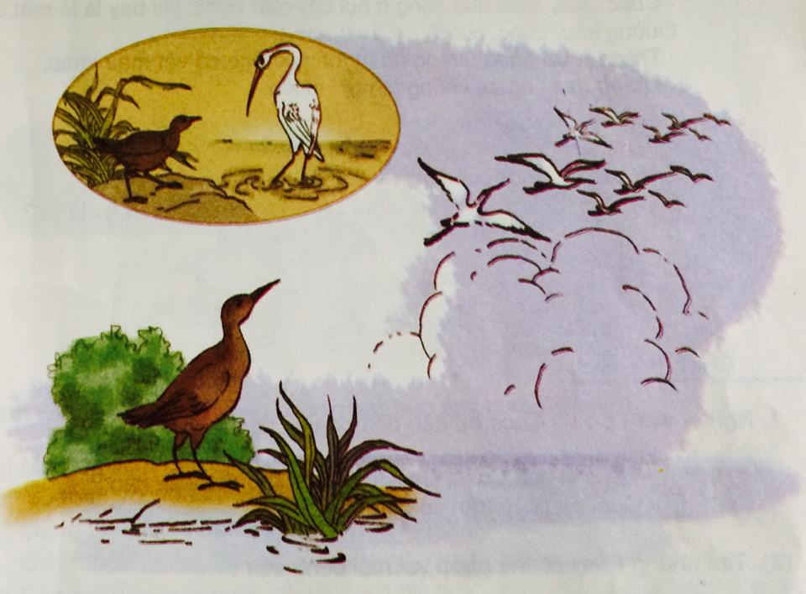
TUẦN 22
Cò và Cuốc

Slide 14
TUẦN 22
Cò và Cuốc
Cò đang lội ruộng bắt tép. Cuốc thấy vậy từ trong bụi rậm lần ra, hỏi:
-Chị bắt tép vất vả thế, chẳng sợ bùn bắn bẩn hết áo trắng sao?
Cò vui vẻ trả lời:
-Khi làm việc, ngại gì bẩn hở chị?
Cuốc bảo:
-Em sống trong bụi cây dưới đất, nhìn lên trời xanh, thấy các anh chị trắng phau phau, đôi cánh dập dờn như múa, không nghĩ cũng có lúc chị phải khó nhọc thế này.
Cò trả lời:
-Phải có lúc vất vả lội bùn mới có khi được thảnh thơi bay lên trời cao. Còn áo bẩn muốn sạch thì có khó gì!
Kiếm ăn xong, Cò tắm rửa, tấm áo lại trắng tinh, rồi cất cánh bay, đôi cánh dập dờn như múa.
Theo Nguyễn Đình Quảng

Slide 15
TUẦN 22
Cò và Cuốc
Cò đang lội ruộng bắt tép. Cuốc thấy vậy từ trong bụi rậm lần ra, hỏi:
-Chị bắt tép vất vả thế, chẳng sợ bùn bắn bẩn hết áo trắng sao?
Thấy Cò lội ruộng, Cuốc hỏi thế nào?
Thấy Cò lội ruộng, Cuốc hỏi: “Chị bắt tép vất vả thế, chẳng sợ bùn bắn bẩn hết áo trắng sao?”
.

Slide 16
TUẦN 22
Cò và Cuốc
Cò vui vẻ trả lời:
-Khi làm việc, ngại gì bẩn hở chị?
Cuốc bảo:
-Em sống trong bụi cây dưới đất, nhìn lên trời xanh, thấy các anh chị trắng phau phau, đôi cánh dập dờn như múa, không nghĩ cũng có lúc chị phải khó nhọc thế này.
Vì sao Cò lại hỏi như vậy?
Cò hỏi như vậy vì Cuốc nghĩ rằng: áo Cò trắng phau, Cò thường bay dập dờn như múa trên trời cao, chẳng lẽ có lúc lại phải lội bùn bắt tép bẩn thỉu, khó nhọc như vậy.

Slide 17
TUẦN 22
Cò và Cuốc
Cò trả lời:
-Phải có lúc vất vả lội bùn mới có khi được thảnh thơi bay lên trời cao. Còn áo bẩn muốn sạch thì có khó gì!
Kiếm ăn xong, Cò tắm rửa, tấm áo lại trắng tinh, rồi cất cánh bay, đôi cánh dập dờn như múa.
Câu trả lời của Cò chứa một lời khuyên. Lời khuyên đó là gì?
Lao động không ngại bẩn.
Lời khuyên
đó là :
Phải lao động mới có cái ăn
Mọi người ai cũng phải lao động.

Slide 18





Chúc các em vui khoẻ, học giỏi!

